Slide 1
PHÒNG GIÁO DỤC VÀ ĐÀO TẠO QUẬN LONG BIÊN
TRƯỜNG TIỂU HỌC ÁI MỘ B
PhÂN MÔN: KỂ CHUYỆN
LỚP 2
Bài: Người thầy cũ

Slide 2
Ôn bài cũ
Hãy kể lại câu chuyện “Mẩu giấy vụn”
Câu chuyện khuyên chúng ta điều gì?

Slide 3
Kể chuyện
Người thầy cũ

Slide 4
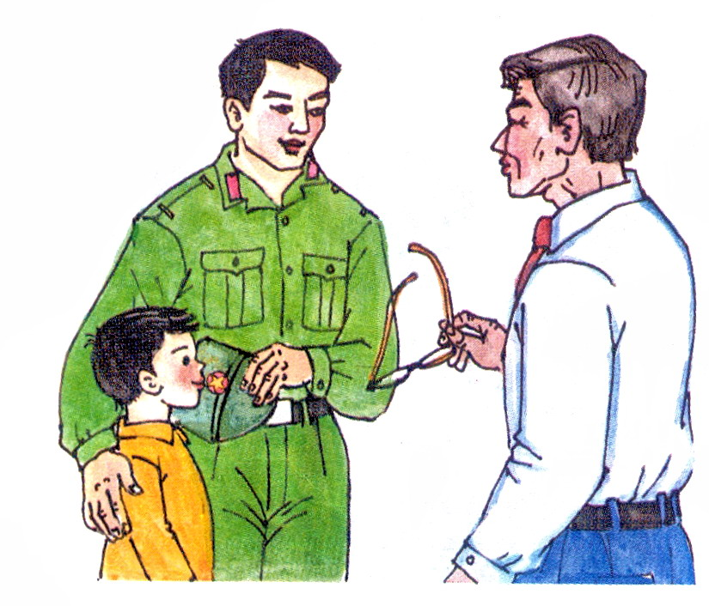
Câu chuyện “Người thầy cũ” có những nhân vật nào?

Slide 5
Kể chuyện
Người thầy cũ
Kể lại câu chuyện theo nhóm

Slide 6
3. Phân vai dựng lại câu chuyện (đoạn 2)
Người dẫn chuyện
Chú bộ đội
Thầy giáo

Slide 7
Câu chuyện khuyên chúng ta điều gì?

Slide 8
Dặn dò:
Kể lại câu chuyện
Bài sau “Người mẹ hiền”

